Slide 1

第四节 连续型随机变量及其概率密度
一、概率密度的概念与性质
二、常见连续型随机变量的分布
均匀分布、指数分布、正态分布
三、小结

Slide 2




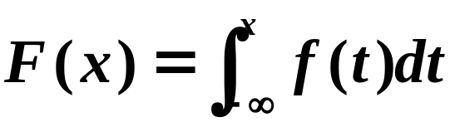
第二章 随机变量及其分布
连续型随机变量的概率密度
★▲定义【4.1】如果对于随机变量 的分布
函数 ，
存在非负函数 ，
使得对于任意
有
实数 ，
则称 为连续型随机变量，
其中函数 称
为 的概率密度函数，简称概率密度。

Slide 3
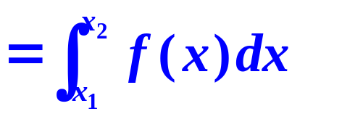



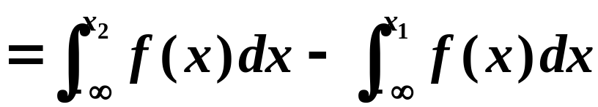



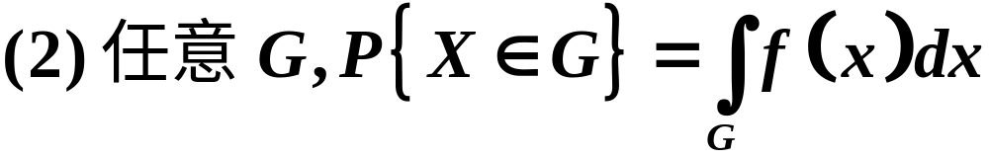
第二章 随机变量及其分布
概率密度函数的等价定义
(1) 任意
概率可以用概率密度函数
曲线下方面积(积分)表示

Slide 4


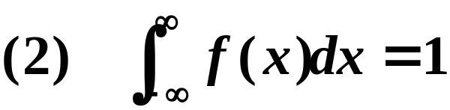
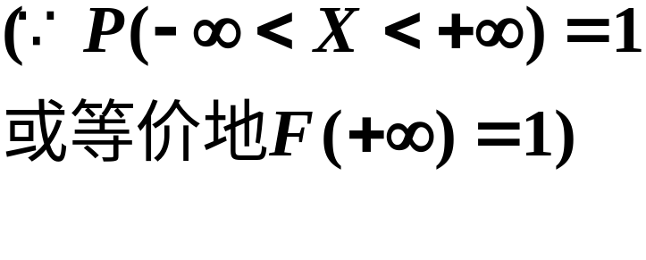

第二章 随机变量及其分布
由定义知，
概率密度 具有以下性质

Slide 5

第二章 随机变量及其分布
分布函数与概率密度函数的关系
若 在 处连续，
则有
相同与不同之处
连型随机变量的分布函数是连续的
。。。对比各自的性质

Slide 6




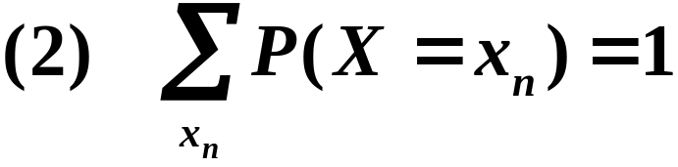

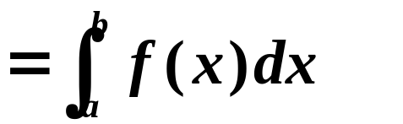
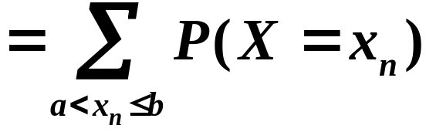
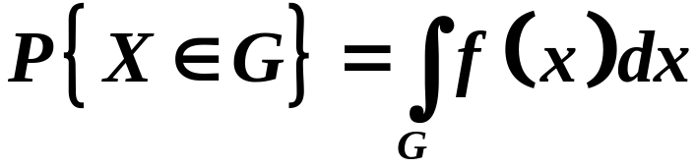
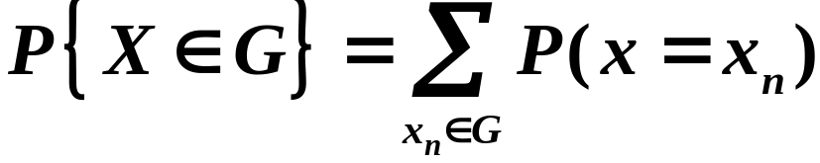
第二章 随机变量及其分布
连续随机变量
离散随机变量

Slide 7
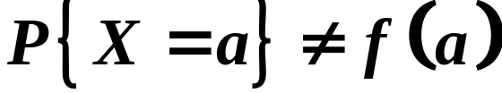

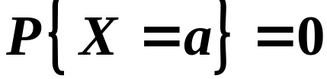
第二章 随机变量及其分布
注意
连续型随机变量概率密度的性质
与离散型随机变量分布律的性质非常相似，
但是，概率密度函数值不是概率！
连续型随机变量的一个重要特点
设 是连续型随机变量，
则对任意的实数
有，
Notes:
讲到这儿

Slide 8
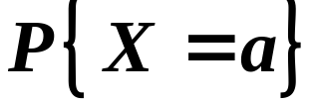


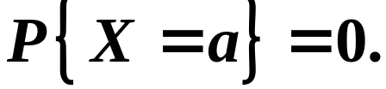
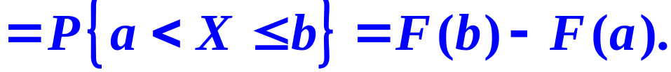
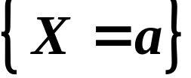
第二章 随机变量及其分布
说明
令 ，
由于F(x)的连续性，
即有
由此，
说明 事件 并非不可能事件（空集），
但是 .
概率为0的事件不一定是
不可能事件

Slide 9
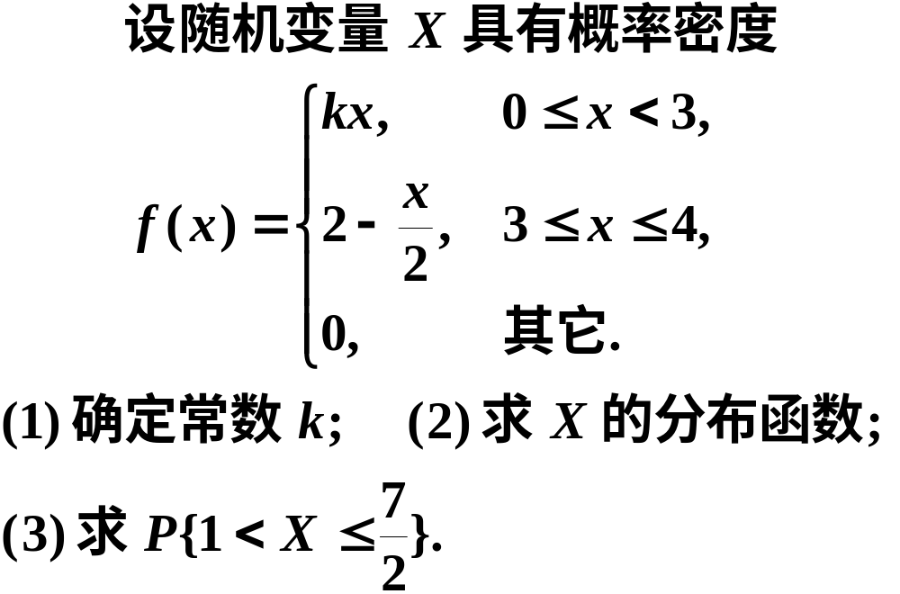
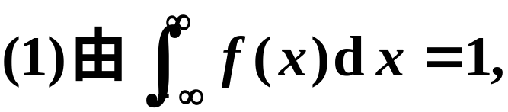
▲例
解

Slide 10
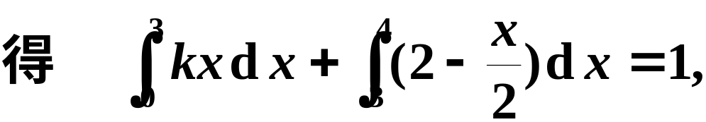
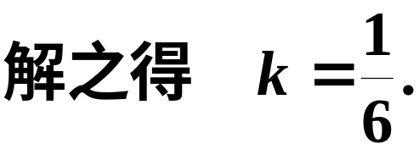

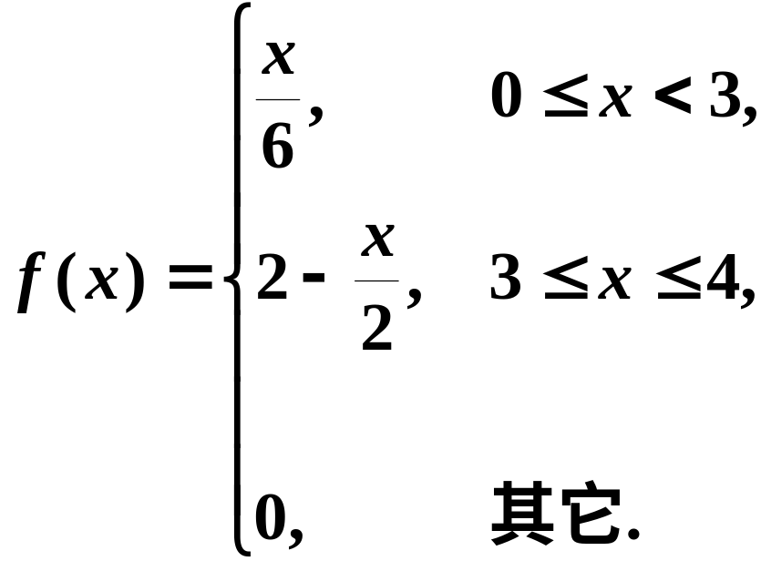

Slide 11

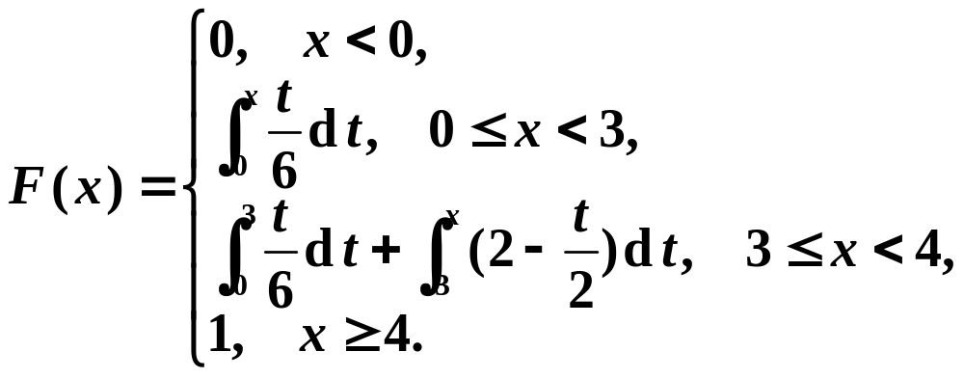

Slide 12
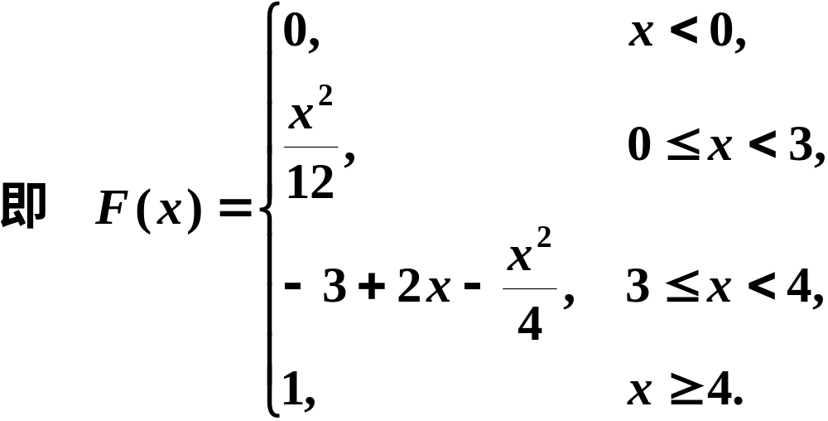
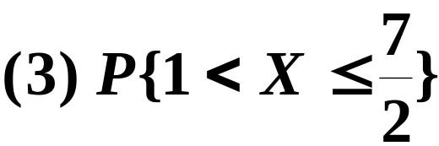
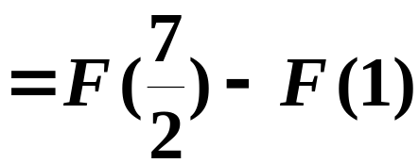
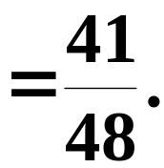

Slide 13

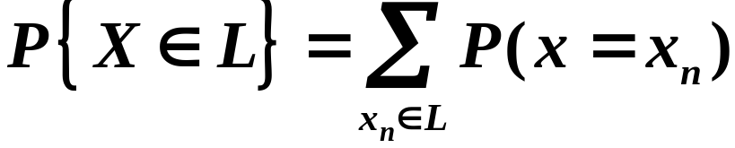
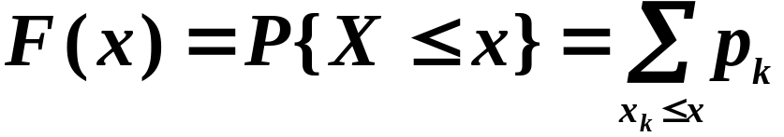
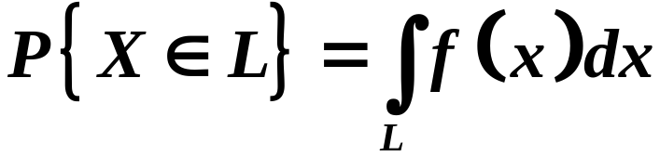
▲离散随机变量
分布律
任意事件的概率
分布函数
▲连续随机变量
概率密度函数
任意事件的概率
分布函数

Slide 14
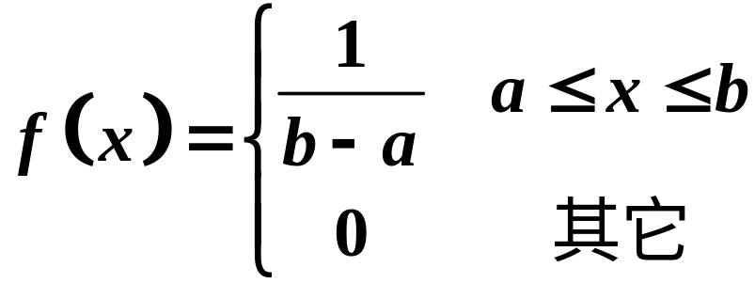


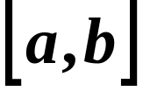
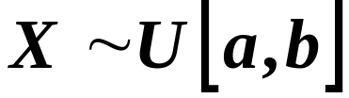
第二章 随机变量及其分布
一些常用的连续型随机变量
1．均匀分布（Uniform Distribution）
若随机变量 的概率密度为
则称随机变量 服从区间 上的均匀分布，
记作 。

Slide 15

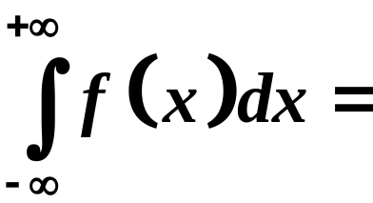
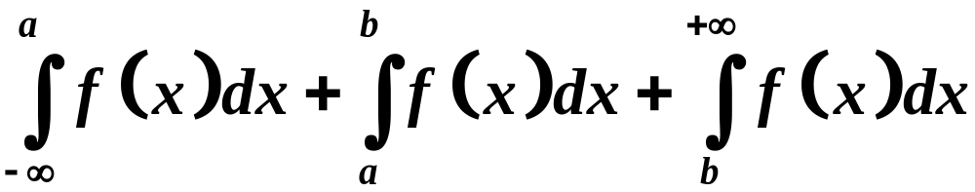
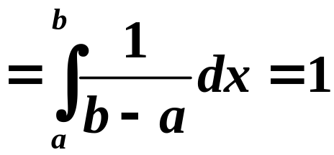
第二章 随机变量及其分布
概率密度的验证
设 ， 是其概率密度
（1）对任意的 ，有
（2）
由此可知， 满足概率密度的条件，
是概率密度。

Slide 16
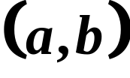



第二章 随机变量及其分布
说明 类似地，可以定义
（1）区间 上的均匀分布
（2）区间 上的均匀分布

Slide 17

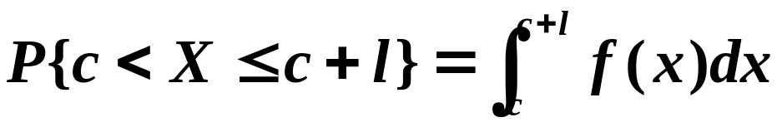
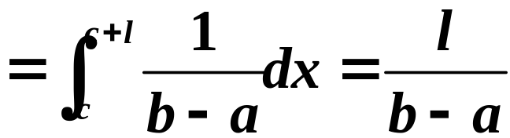


第二章 随机变量及其分布
均匀分布的概率背景
若 X～U[a,b]，
则当 时
此时，
认为随机变量
在区间 上取值是等
可能的。

Slide 18

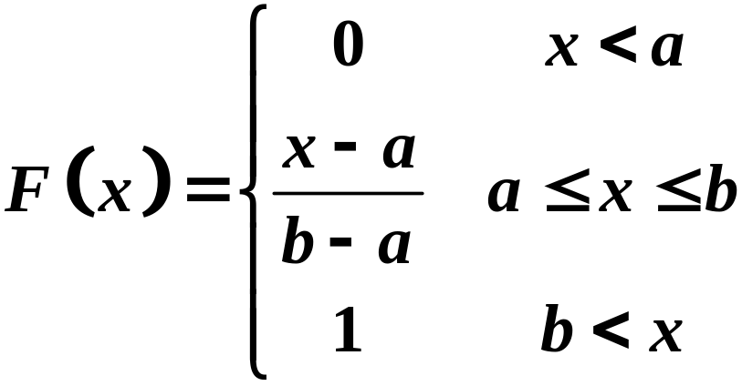
均匀分布的分布函数
若随机变量 服从区间 上的均匀分布
分布函数
图形

Slide 19
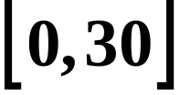
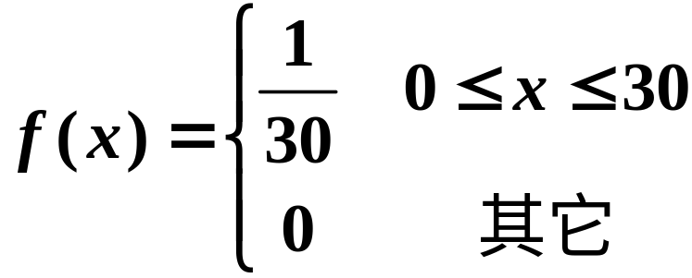
第二章 随机变量及其分布
例5 设公共汽车站从上午7时起每隔15分
钟来一班车，
如果某乘客到达此站的时间是7:00
到7:30之间的均匀随机变量。
试求该乘客候车时
间不超过5分钟的概率。
解 设该乘客于7时 分到达此站，
则 服从区间 上的均匀分布，
概率密度为

Slide 20

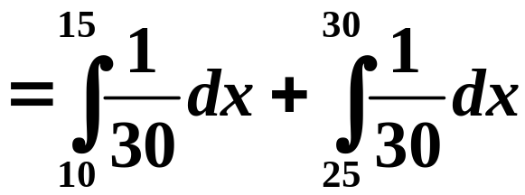
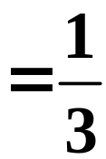

第二章 随机变量及其分布
令 ={ 候车时间不超过5分钟 }
则

Slide 21
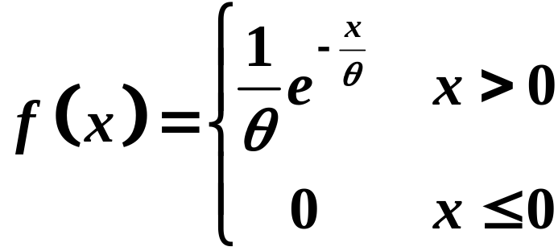
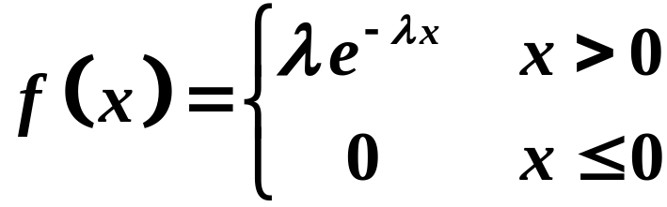



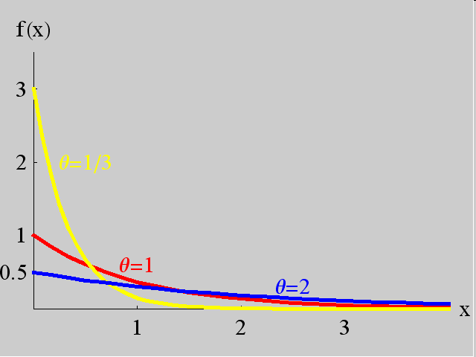
2．指数分布（Exponential Distribution）
如果随机变量 的概率密度为
或
其中 为常数，
则称随机变量 服从
参数为 （或 ）的指数分布。

Slide 22
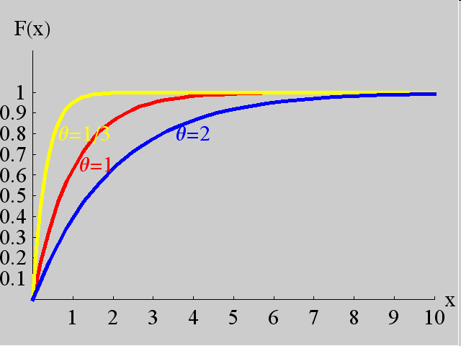
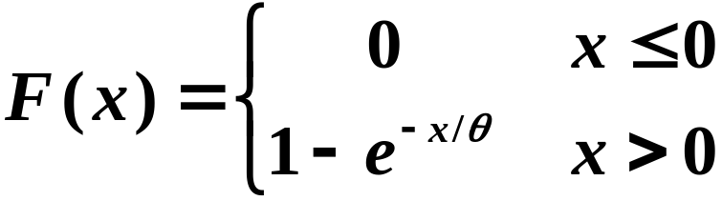
指数分布的分布函数
若随机变量 服从参数为 的指数分布，
则 的分布函数为
许多电子产品的寿命分布一般服从指数分布。有的
系统的寿命分布也可用指数分布来近似。它在可靠性研
究中是最常用的一种分布形式。

Slide 23

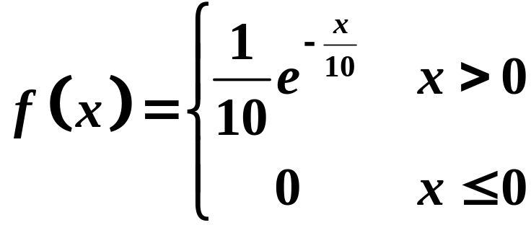
第二章 随机变量及其分布
例7 设打一次电话所用的时间 （单位：
分）服从参数为 的指数分布。
若某人
刚好在你之前走进公用电话亭，
求你等待10~20
分钟的概率。
解 设等待时间为X, 则X的概率密度为

Slide 24





第二章 随机变量及其分布
令 ={ 等待时间为10~20分钟 }
则

Slide 25








第二章 随机变量及其分布
服从指数分布的随机变量的有趣性质
对任意
有
——无记忆性
证明
证毕.

Slide 26
第二章 随机变量及其分布
3．正态分布（Normal Distribution）
正态分布是概率论中最重要的分布，
这可
以由以下情形加以说明：
正态分布是自然界及工程技术中最常
见的分布之一，
大量的随机现象都是服从或近
似服从正态分布的。
可以证明，
如果一个随机指标受到诸多因
素的影响，
但其中任何一个因素都不起决定性
作用，
则该随机指标一定服从或近似服从正态
分布。

Slide 27






若随机变量 的概率密度为
则称随机变量 服从参数
为 的正态分布。
记作
分布函数

Slide 28




标准正态分布（Standard）
若 时，称随机变量 服从标准
正态分布。
标准正态分布的概率密度和分布函数分别
用 表示，
有

Slide 29
















正态分布概率密度的图形性质
（1）曲线关于直线 对称。
所以对 ，有
（2）当 时， 取得最大值，
离 越远， 的值就越小。
离 越远， 的值就越小。
即 对于同样长度的区间，
当它离 越远时，随机变量
落在该区间的概率就越小。

Slide 30




（3）曲线 在 处有拐点，
并以 轴为渐近线。

Slide 31




（4）若 固定，改变 的值，
图形沿 轴平行移动，
但形状不变，即图形的位置完全由参数 确定。

Slide 32



第二章 随机变量及其分布
（5）若 固定，改变 的值，
f(x)最大值为
越小，
图形越陡，
因而， 落在 附近的概率越大；
反之， 越大，图形越平坦。

Slide 33










第二章 随机变量及其分布
当 时，可查表得
由图可知
即
求 时的概率，可利用上述公式。

Slide 34









第二章 随机变量及其分布
一般正态分布的计算
引理 若 ，则
证
令
所以
证毕.

Slide 35








第二章 随机变量及其分布
由此得
其中 是标准正态分布的分布函数。
对任意的常数 ，若

Slide 36








第二章 随机变量及其分布
例 设 ，试求
解 （1）

Slide 37






第二章 随机变量及其分布
（2）

Slide 38















第二章 随机变量及其分布
规则：
设
则
随机变量落在
内几乎是肯定的

Slide 39






第二章 随机变量及其分布
例10 公共汽车车门的高度是按男子与车
门顶部碰头机会在0.01以下来设计的。
设男子身高 ，
问车门高度应
如何确定?
解 设车门高度为
按设计要求
即
下面我们来求满足上式的最小的 。
Notes:
结束

Slide 40







第二章 随机变量及其分布
因为
所以
查表得
设计车门高度为
184厘米时，可使男子与车门碰头的概率不超过0.01
所以
即

Slide 41













第二章 随机变量及其分布
标准正态分布的上 分位点
设 ，若 满足
条件
则称点 为标准正态分布的上 分位点。
由 ，
查表可知
查表时使用
又因为 得
Notes:
可以放到统计部分讲

Slide 42
小结
概率密度函数
任意事件的概率
分布函数
掌握连续型随机变量的定义，连续型随机变量的概率密度函数的定义及性质。
会由概率密度函数求分布函数

Slide 43

掌握常见连续型随机变量的分布（概率密度、分布函数），会计算随机变量在某个区间取值的概率
均匀分布
正态分布(或高斯分布)
指数分布

